Slide 1
第二章 平面向量
2.1 平面向量的实际背景及基本概念

Slide 2
题型1 向量有关概念的理解

Slide 3
B不正确．共线向量包括方向相同和相反．
C不正确．共起点长度相等的向量方向不一定相同．
D不正确．向量不能比较大小．
答案：A
点评：共线向量包括同向和反向，向量相等指向量的大小相等方向相同，0与任意向量共线．

Slide 5
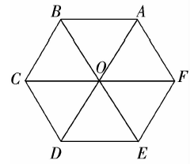
题型2 相等向量与平行向量的理解

Slide 7
3．在下列命题中：
①平行向量一定相等；②不相等的向量一定不平行；③共线向量一定相等；④相等向量一定共线；⑤长度相等的向量是相等向量；⑥平行于同一个向量的两个向量是共线向量．
不正确的命题是________(填序号)．
答案：①②③⑤

Slide 8
题型3 向量在实际生活中的应用

Slide 9
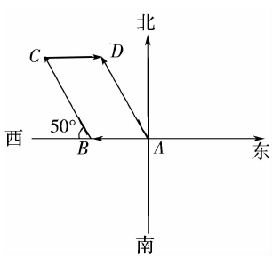

Slide 10
点评：(1)准确画出向量的方法是先确定向量的起点，再确定向量的方向，然后根据向量的大小确定向量的终点．
(2)要注意能运用向量观点将实际问题抽象成数学模型．“数学建模”能力是中学生能力培养的一个重要方向，需要在平时的学习中积累．

Slide 12
